Slide 1



Sistema de Gestão de Bibliotecas Académicas
06/11/2020

Slide 2
SARAMAGO
Introdução
As bibliotecas académicas têm por objetivo divulgar e permitir o livre acesso à produção científica criada pela comunidade académica, promovendo a integração, partilha e a visibilidade da informação e garantindo a preservação da sua memória intelectual.
06/11/2020
POLITÉCNICO DE LEIRIA
Notes:
As bibliotecas académicas têm por objetivo divulgar e permitir o livre acesso à produção científica criada pela comunidade académica, promovendo a integração, partilha e a visibilidade da informação e garantindo a preservação da sua memória intelectual. Organizado de forma transparente, é armazenado num sistema de base de dados todo o fundo documental, independentemente da sua forma ou suporte, assim permitindo aos seus leitores a rápida consulta e requisição por meio de empréstimo.

Slide 3
SARAMAGO
Introdução
Atualmente, as bibliotecas disponibilizam postos de trabalho aos leitores, como salas de salas de trabalho, gabinetes de investigação e até mesmo sala de reuniões, que permite uma procura autónoma.
06/11/2020
POLITÉCNICO DE LEIRIA

Slide 4
SARAMAGO
Introdução
Existem sistemas, como o Biblio.net, o Evergreen, o PMB, o Koha e o Aleph que permitem a catalogação detalhada, a manutenção e o desenvolvimento de todo o acervo. Contudo, não possibilita muita das vezes a comunidade académica ser eficiente, tanto na sua gestão, como na sua procura.
06/11/2020
POLITÉCNICO DE LEIRIA

Slide 5
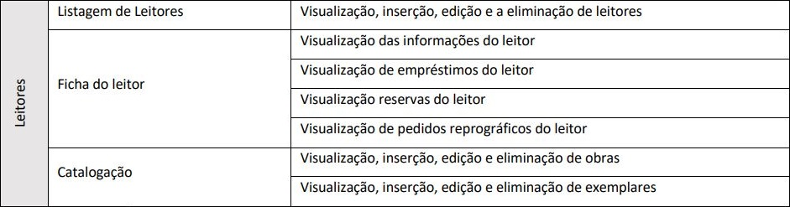
SARAMAGO
Funcionalidades
06/11/2020
POLITÉCNICO DE LEIRIA

Slide 6
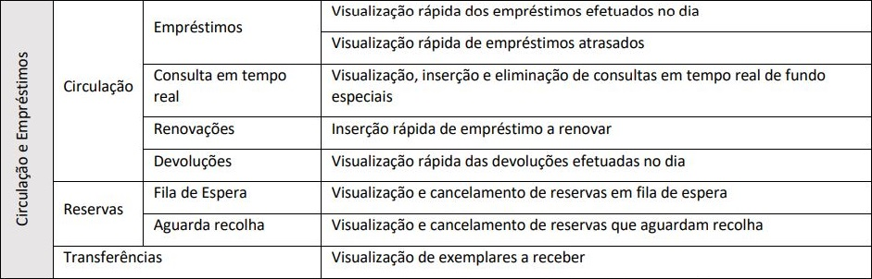
SARAMAGO
Funcionalidades
06/11/2020
POLITÉCNICO DE LEIRIA

Slide 7
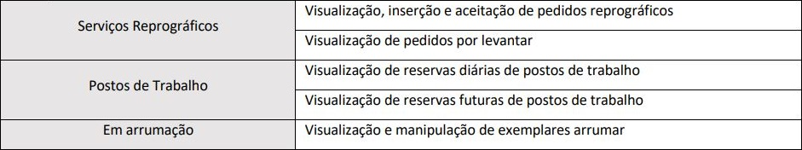
SARAMAGO
Funcionalidades
06/11/2020
POLITÉCNICO DE LEIRIA

Slide 8
SARAMAGO
Funcionalidades [Extras]
06/11/2020
POLITÉCNICO DE LEIRIA

Slide 9
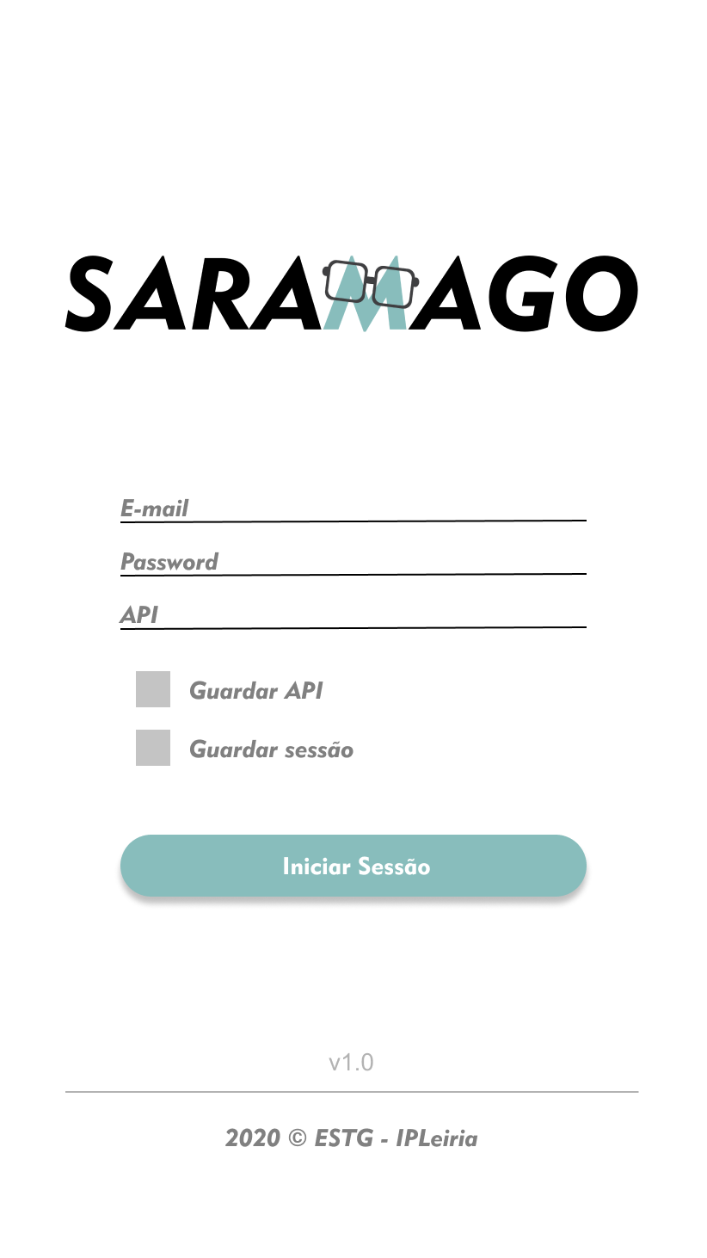
SARAMAGO
Mockups
06/11/2020
POLITÉCNICO DE LEIRIA

Slide 10
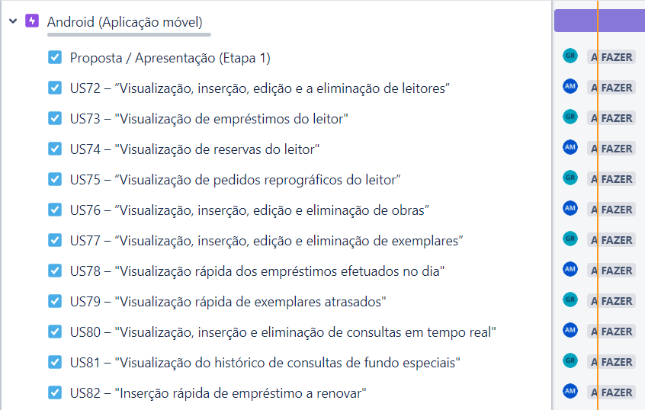
SARAMAGO
Distribuição de tarefas
DT Final
06/11
13/11
18/11
18/11
18/11
23/11
28/11
30/11
01/12
05/12
06/12
08/12
06/11/2020
POLITÉCNICO DE LEIRIA

Slide 11
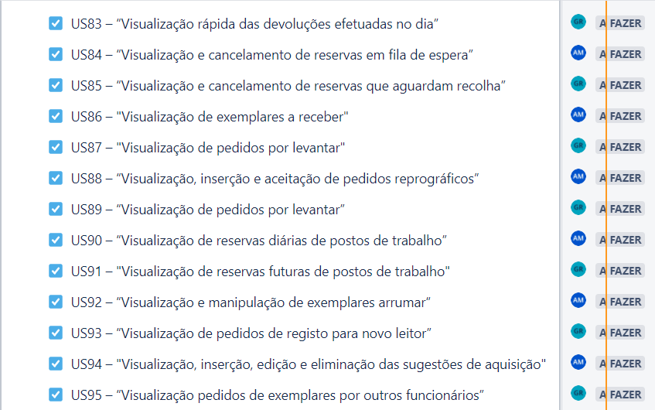
SARAMAGO
Distribuição de tarefas
DT Final
20/12
20/12
21/12
22/12
23/12
30/12
03/01
03/01
03/01
04/01
04/01
09/01
14/01
06/11/2020
POLITÉCNICO DE LEIRIA

